Slide 1
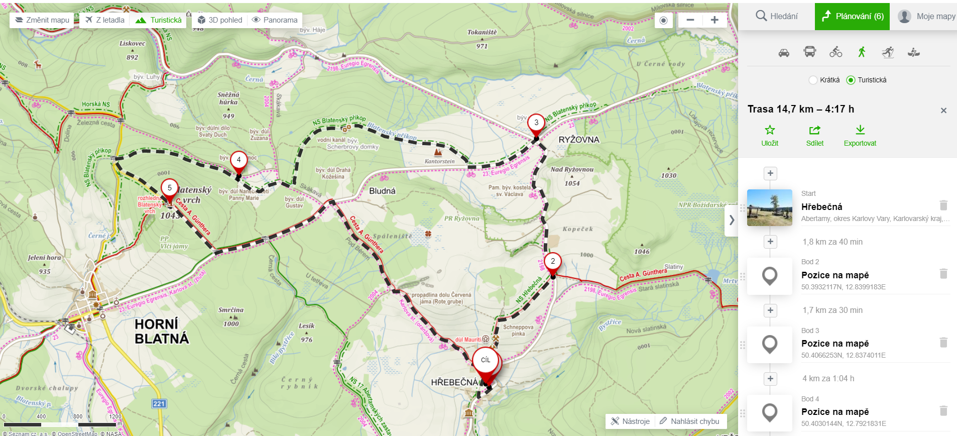

Slide 2
Hřebečná (německy Hengstererben^{[1]})
… je vesnice, část města Abertamy v okrese Karlovy Vary. Nachází se asi 1,5 km na severovýchod od Abertam. Je zde evidováno 96 adres.^{[2]} V roce 2011 zde trvale žilo 56 obyvatel.^{[3]}
Hřebečná je také název katastrálního území o rozloze 4,2 km².^{[4]}
Historie[editovat | editovat zdroj]
První písemná zmínka o vesnici pochází z roku 1720.^{[5]}
Obyvatelstvo[editovat | editovat zdroj]
Podle sčítání 1930 zde žilo v 176 domech 1224 obyvatel. 6 obyvatel se hlásilo k československé národnosti a 1217 k německé. Žilo zde 1204 římských katolíků, 11 evangelíků a 1 příslušník Církve československé husitské.^{[6]}
Pamětihodnosti[editovat | editovat zdroj]
Severně od vesnice se nachází ústí štoly Kryštof, která je zpřístupněnou částí historického dolu Mauritius zapsaného na seznam národních kulturních památek České republiky.
Vývoj počtu obyvatel a domů^{[7]}
Rok | 1869 | 1880 | 1890 | 1900 | 1910 | 1921 | 1930 | 1950 | 1961 | 1970 | 1980 | 1991 | 2001 | 2011
Počet obyvatel | 1264 | 1456 | 1388 | 1400 | 1459 | 1108 | 1224 | 666 | 298 | 98 | 49 | 31 | 37
Počet domů | 151 | 158 | 161 | 170 | 169 | 168 | 176 | 200 | . | 26 | 16 | 23 | 25

Slide 3
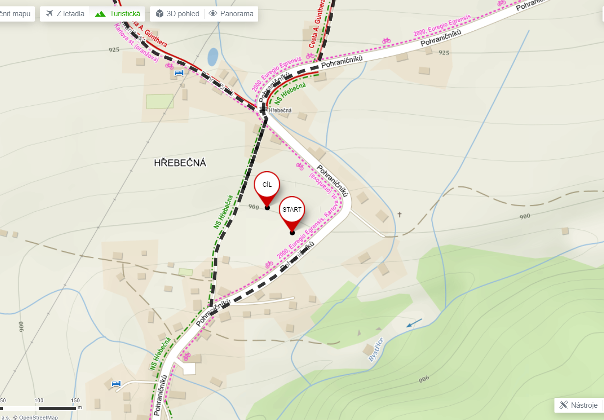

Slide 4
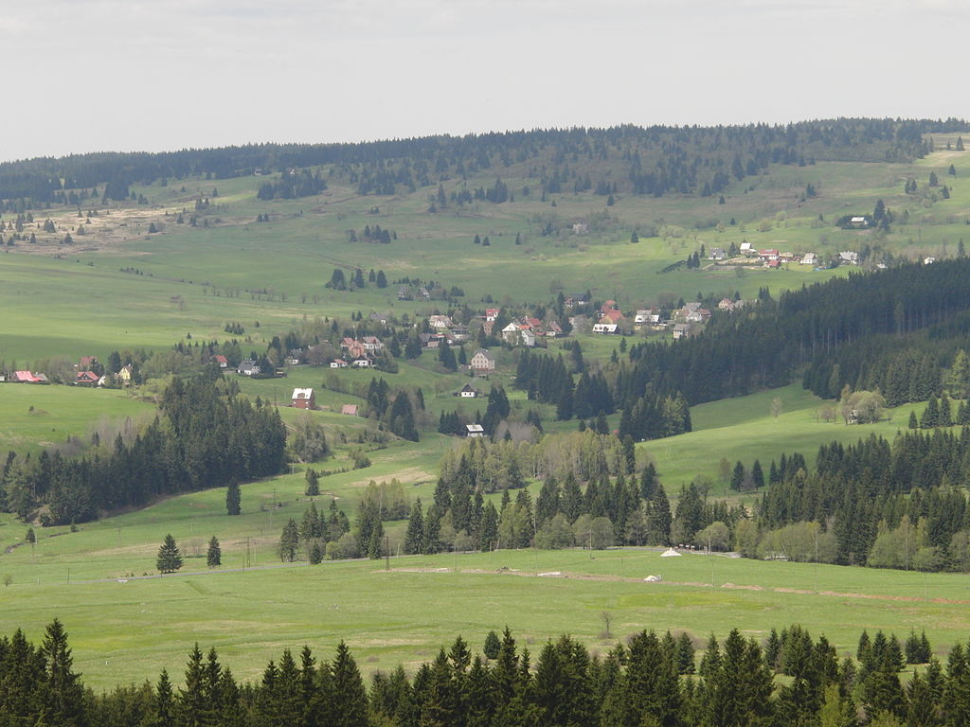
Co vše víme z textu a mapky o Hřebečné?

Slide 5
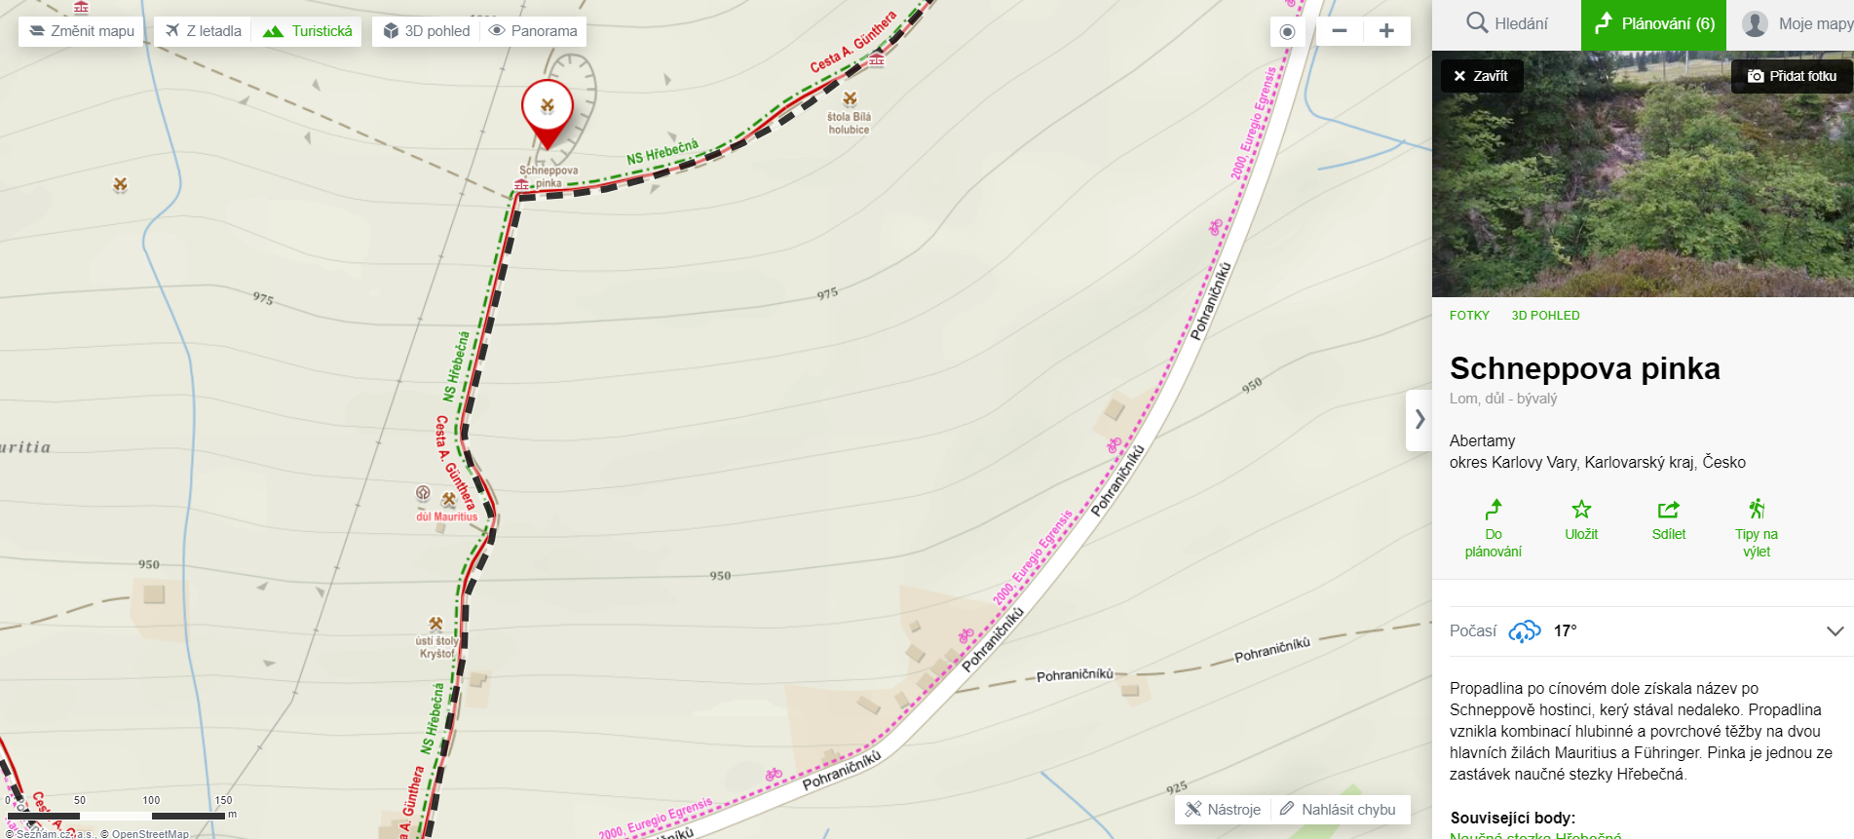
1. Cíl – Schneppova pinka (báseň S. 97)

Slide 6
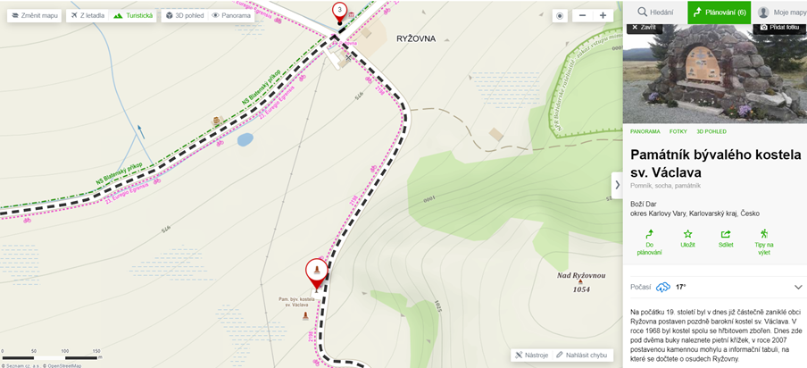
Kostel sv. Václava Boží Dar – Ryžovna (s. 42 – 48)

Slide 7
Na Ryžovně se podíváme po dalších lidech, kteří tu žili, jak žili, co dělali…
Jedním z míst, kvůli kterým stojí za to poznat blíže Krušné hory jsou dnes místa v okolí bývalé obce Ryžovna.
Ryžovna (dříve německy Seifen, česky Sejfy) vznikla v místě hornické samoty založené počátkem 16. století na bohatých cínovcových rýžovištích. Krupky cínové rudy byly získávány propíráním ze štěrkovitých náplavů, kam se dostaly z primárních ložisek vázaných na žulové intruze.
Později se pozornost horníků („prospektorů“) soustředila na stříbronosné žíly, na kterých byly založeny doly Štěstí s Radostí (Glück mit Freude) pod vrchem Tokaniště a Boží požehnání (Segen Gottes) u Hájů. Kromě stříbra se dobýval kobalt a bismut. V letech 1946-1959 se tu vytěžilo i 1,4 tuny uranu.
Hlavní horninou okolí jsou břidličnaté fylity – prvohorní usazeniny, které byly přeměněny při horotvorných procesech. Najdou se i žulové masivy. Jedním z nich je i tzv. Blatenský masivek mezi Hřebečnou, Horní Blatnou a Pilou.
Mnohem mladší jsou čediče, které vznikly při sopečné činnosti ve třetihorách před 35-17 mil. lety a tvoří nápadné útvary (Božídarský Špičák, Plešivec aj.). Čedičový je i hřeben mezi Ryžovnou a Hřebečnou. Dobře je odkryt v opuštěném kamenolomu, kde je ukázkově vyvinutá sloupcovitá odlučnost. Krušné hory jsou z úplného konce třetihor, začaly se zdvihat až před 1,6 mil. let.
Až do 2. světové války stálo v Ryžovně 70 domů, škola a kostel a žilo zde přes čtyři sta obyvatel. Po poválečném odsunu obyvatel byla obec až na několik budov srovnána se zemí. V letech 2005-2006 město Boží Dar s finančním přispěním Evropské unie a Karlovarského kraje provedlo rekonstrukci objektu salaše, ve které je výrobna sýrů, penzion a restaurace. Návštěvníci mohou ochutnat krajové speciality z mléka ovcí a krav, které se pasou na okolních bylinných loukách neporušeného přírodního prostředí.

Slide 8
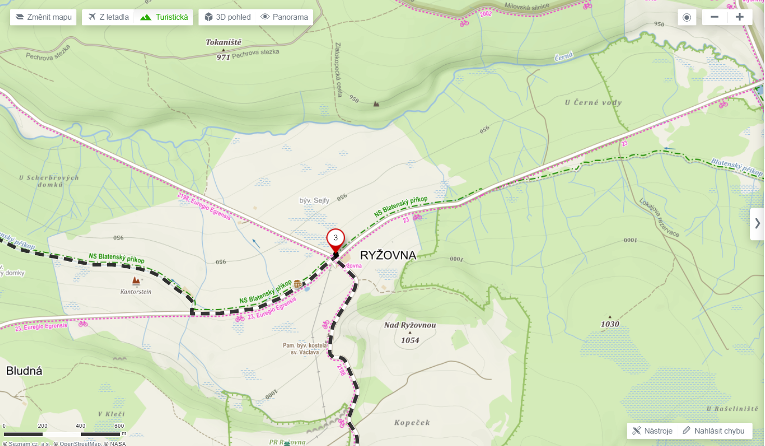

Slide 9
Vaše dojmy:
Vaše dojmy – Ryžovna na Božídarsku:

Slide 10
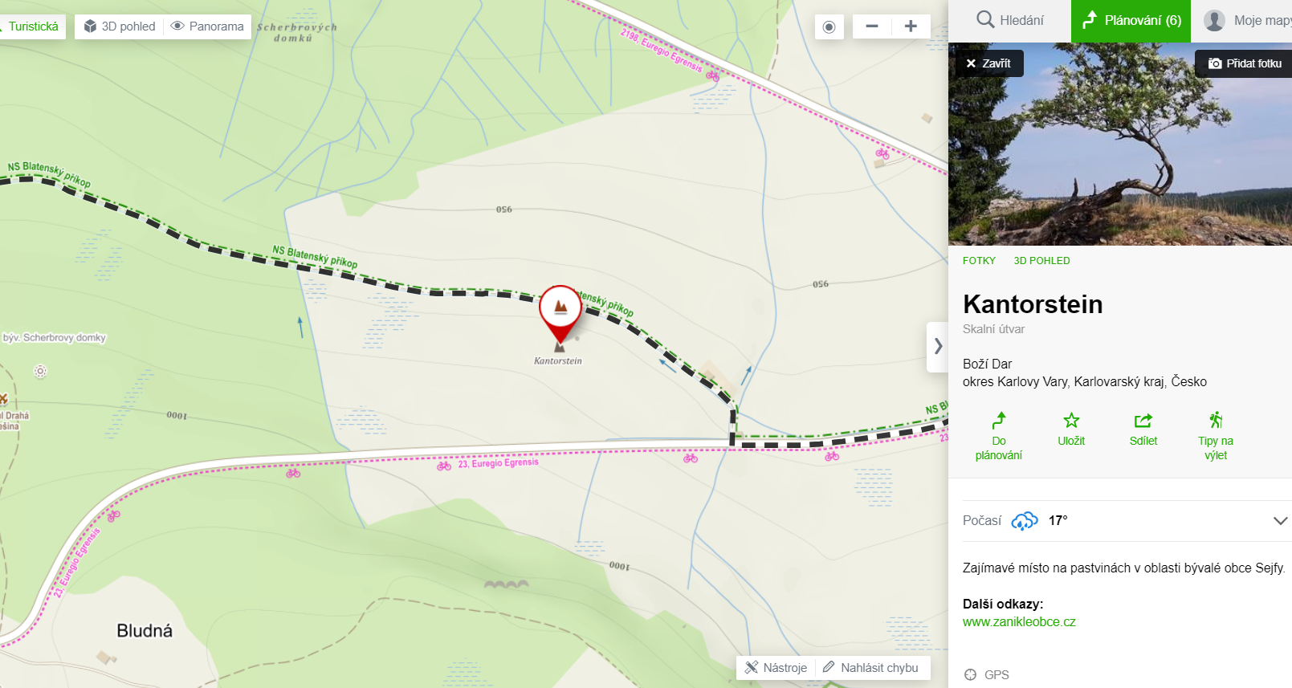

Slide 11
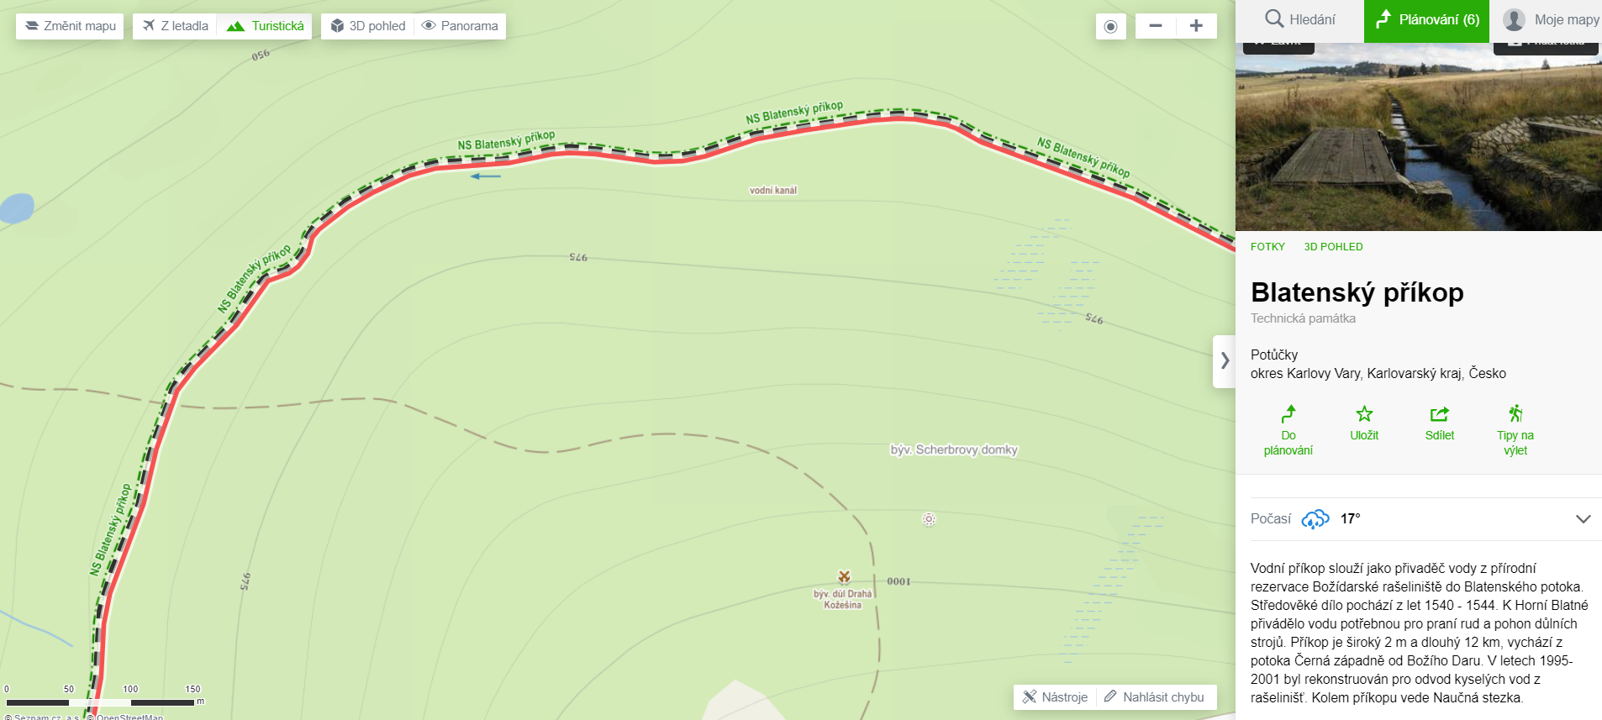
Lesní slatě a kanál (s. 21 – 25)
Vymyslíš jméno a nebo legendu pro tento rybníček:

Slide 12
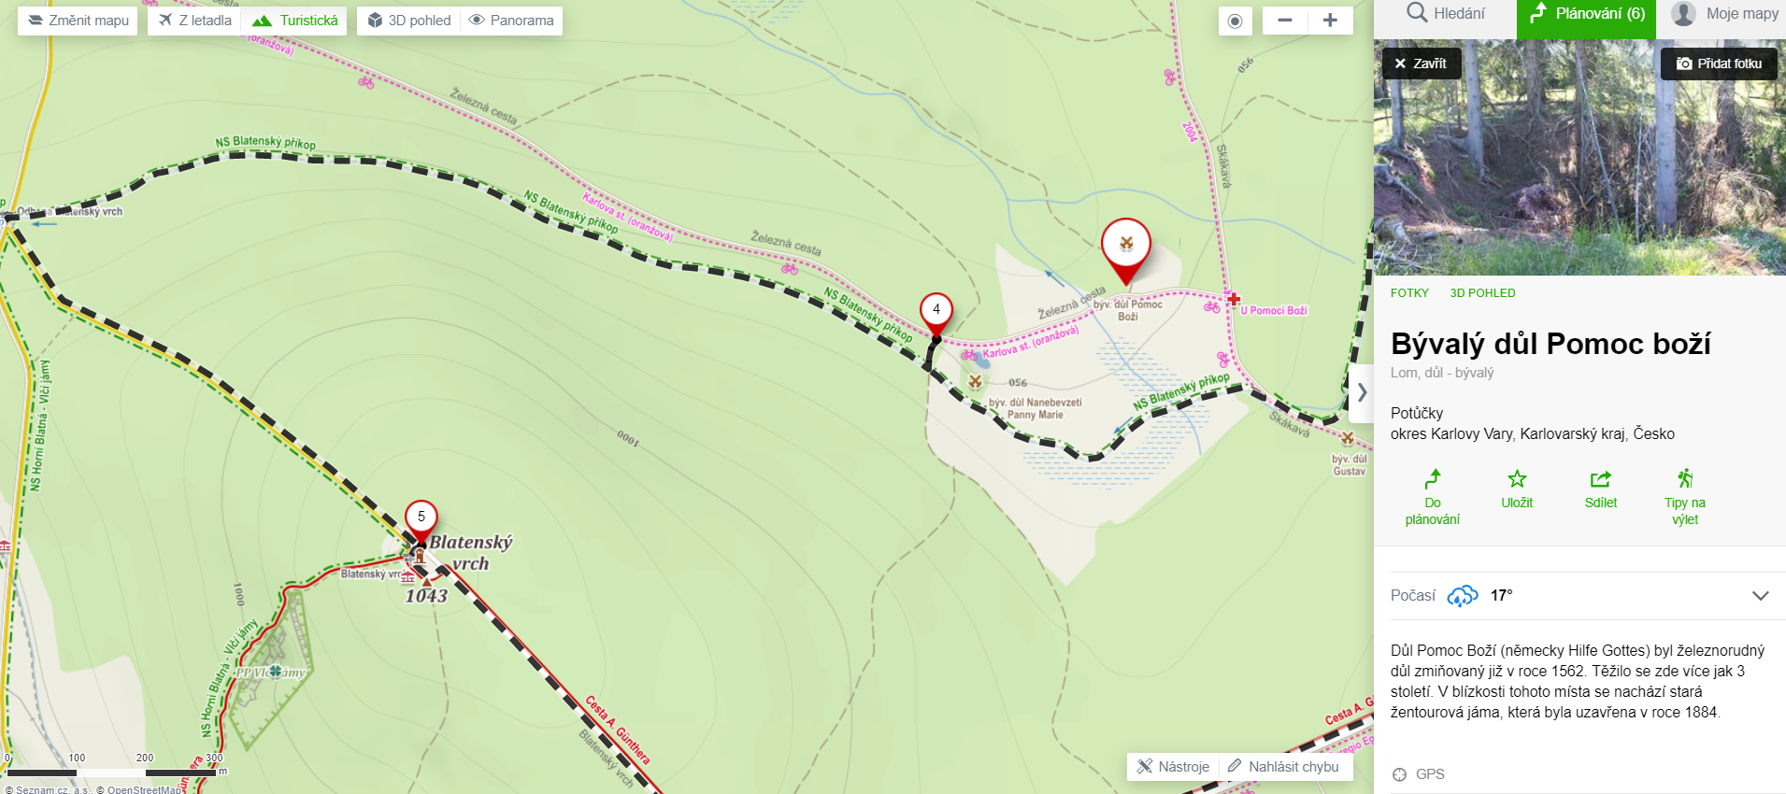
Pod věží – lomy a cesta vede nahoru…
Zkušený turisto – najdi cestu nahoru!

Slide 13
Erztod--- Blatenský vrch a cesta zpět (85, 103)
Projekt rozhledny vypracoval architekt Karel Matusch z Chebu a zahrnoval v sobě jak 21 m vysokou rozhlednu, tak přilehlý horský hotel. Celý objekt byl otevřen 5. července 1913 a dostal jméno po rakouské arcivévodkyni Zitě. Po válce dostaly celý objekt jednotky PS, které chatu dovedly do takového stavu, že musela být zbořena. Dnes tedy stojí na vrcholu jen rozhledna, ovšem vedle je postaven alespoň turistický přístřešek.
Jako zajímavost lze uvést, že na úpatí kopce jsou zbytky po dolování cínu, a to v podobě Ledových jam vzniklých propadnutím poddolované oblasti. Jámy jsou až 25 m hluboké a sníh se v nich drží většinou i v létě.
A tam teď jdeme!

Slide 14
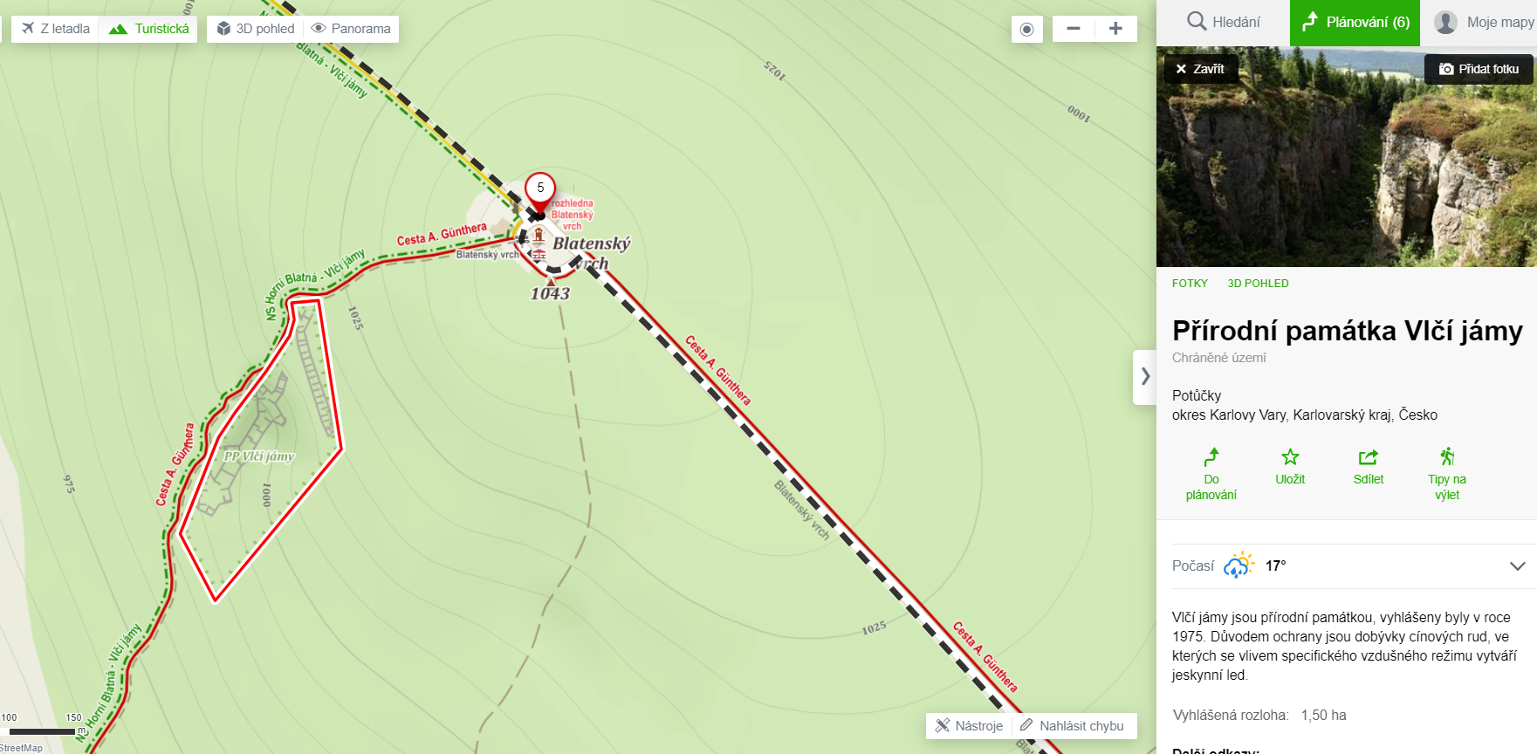

Slide 15
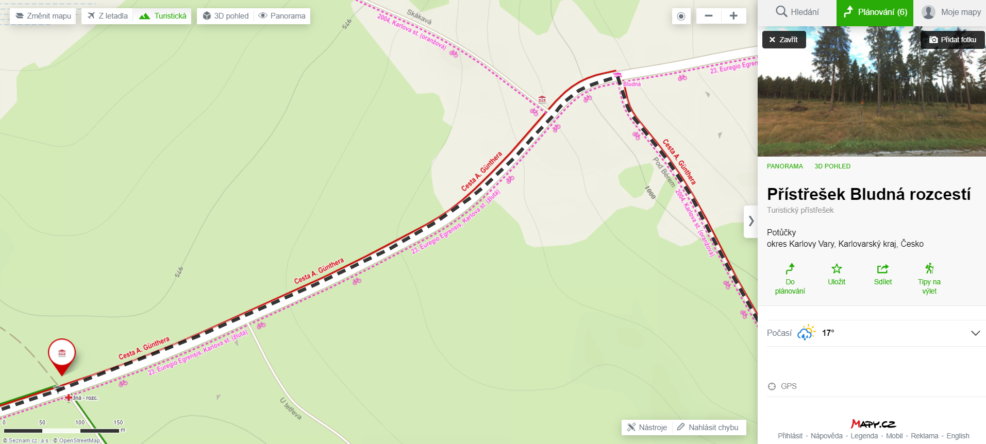
Bludná – není cílem, ale jaké to tam asi je?

Slide 17
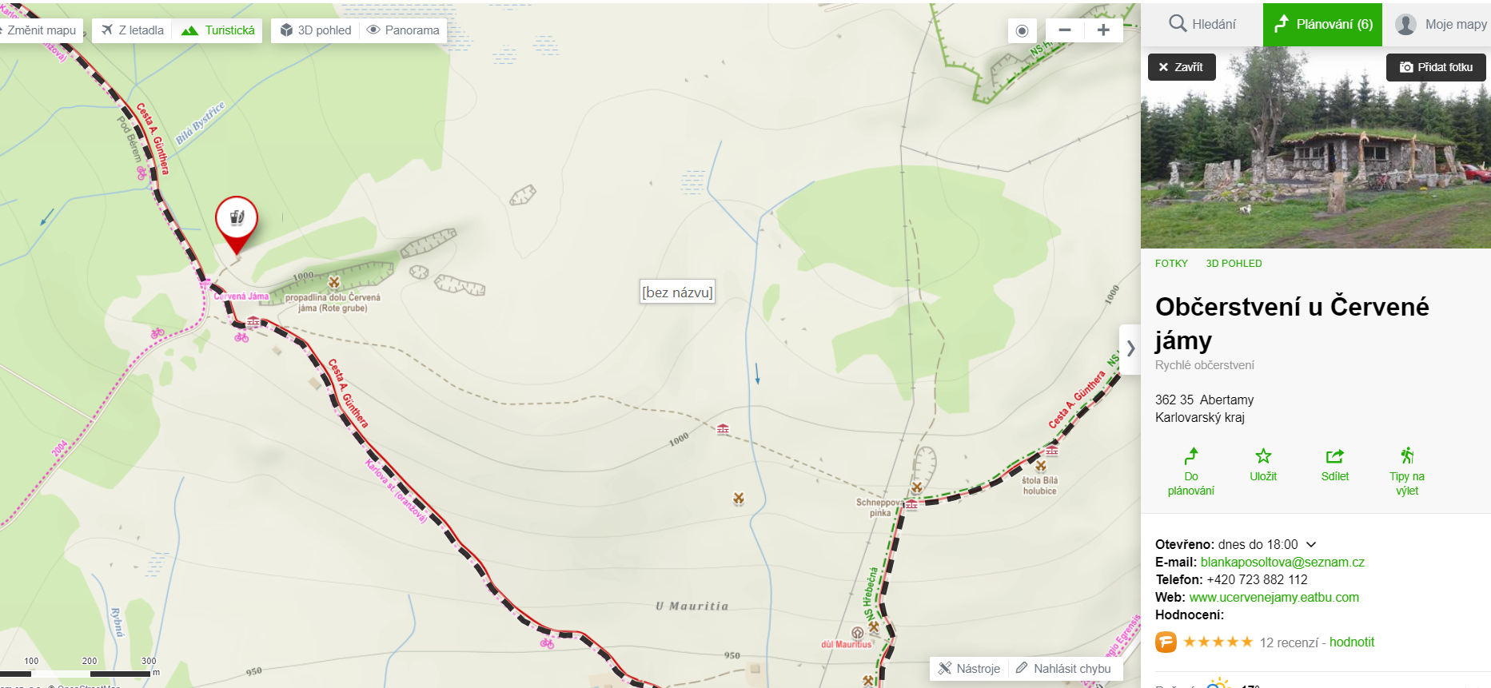
Poslední zastavení – (a báseň na s. 10…)

